Slide 1
Strömungslehre
Prüfungsvorbereitung von Alexander Voigts

Slide 2
1. Einführung
1.1. Grundbegriffe
Strömungslehre behandelt Bewegungsvorgänge von Fluiden
( Flüssigkeiten , Gase )
=> Strömungsmechanik, Fluiddynamik, Aerodynamik, etc.
Technische Anwendung
* Umströmumg von Körpern (FKZ, Flugzeug, Gebäude, etc. )
=> Kraftwirkung auf Körper

Slide 3
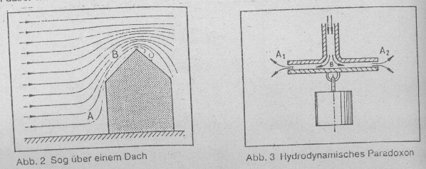
zur Erinnerung :
Durchströmung von Leitungen, Kanälen, Maschinen, etc.
z.B.Druckverlust (Schwerpunkt der Vorlesung)

Slide 4
quantitative Beschreibung einer Strömung durch;
  Geschwindigkeit:
  Druck p
  Dichte ρ
  Temperatur T: über R und ρ zu ermitteln

Slide 5
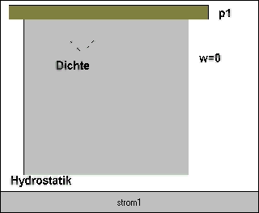
Disziplinen
Hydrostatik: w=0; ρ = konst. p=variabel
Aerostatik w=0;ρ<> variabel;p=variabel
Hydrodynamik w<>0;ρ=konst. p=variabel
Aerodynamik w<>0,ρ=variabel;p=variabel

Slide 6
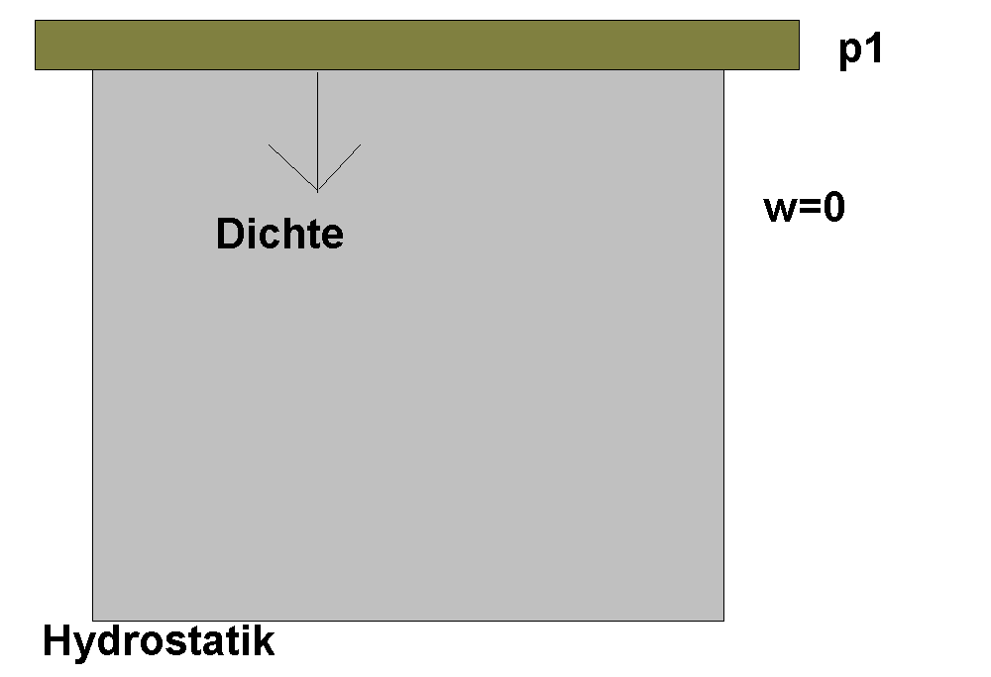

Slide 7
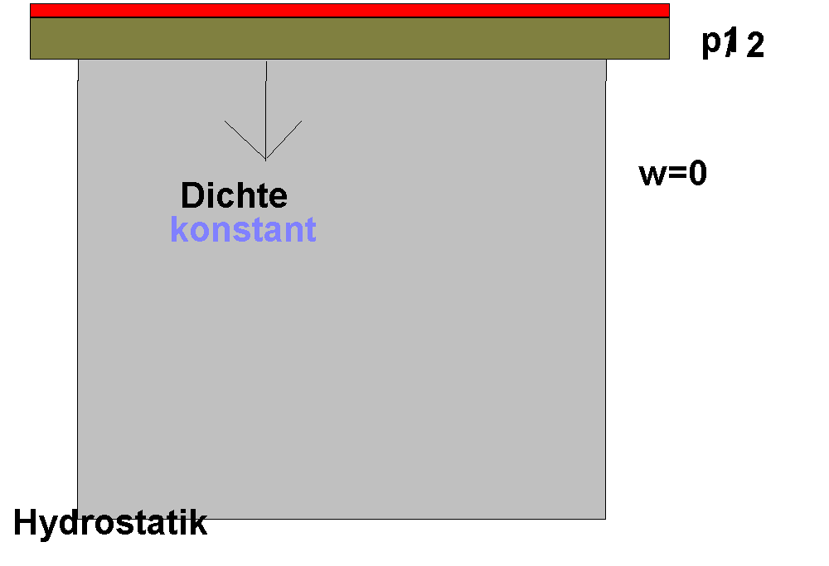

Slide 8
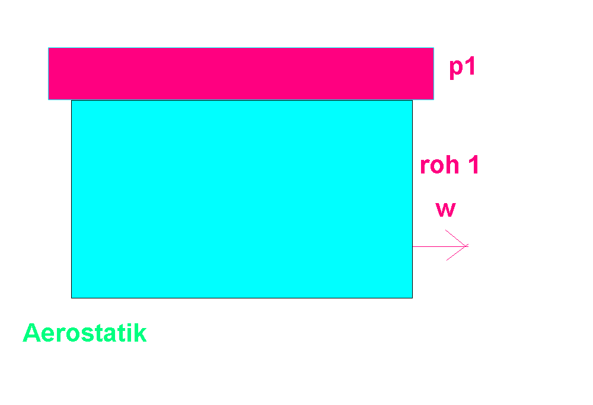

Slide 9
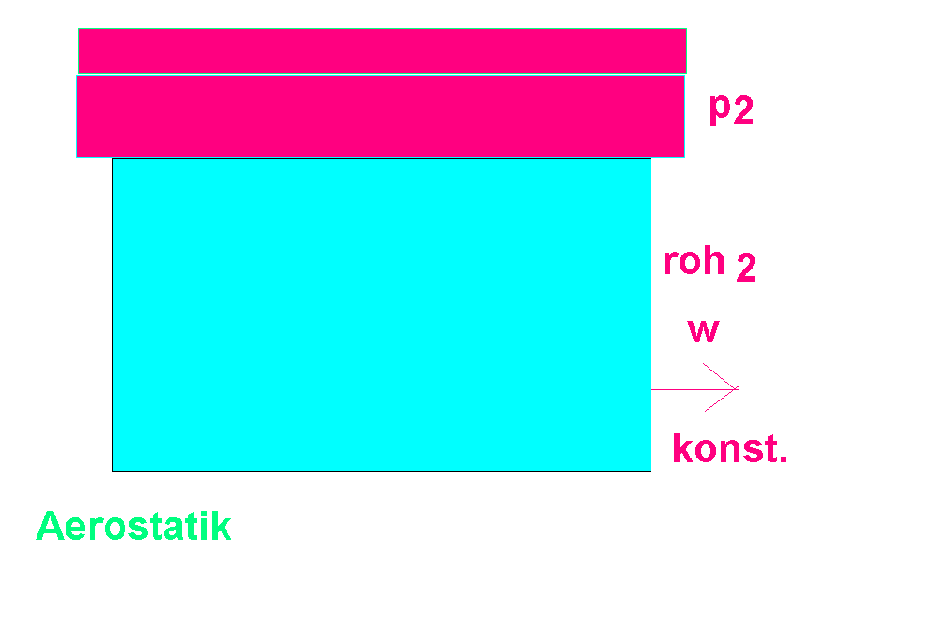

Slide 10
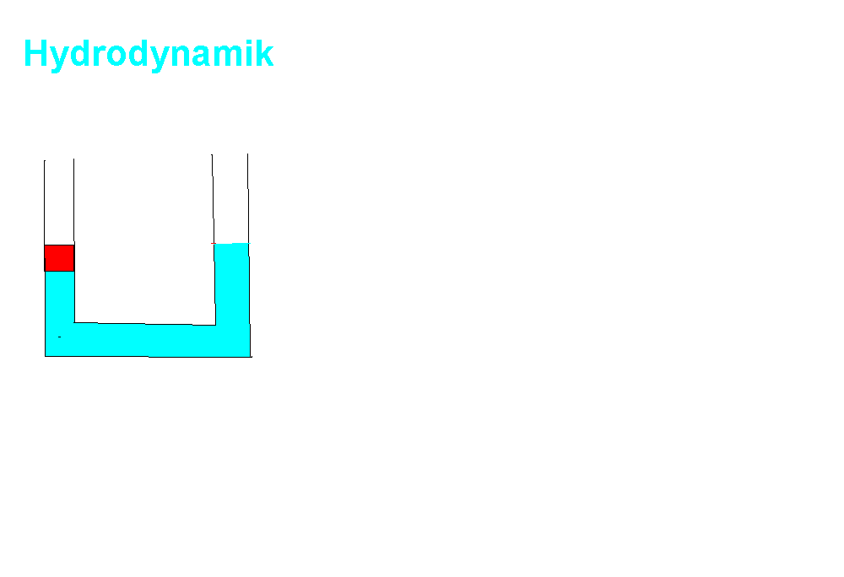

Slide 11
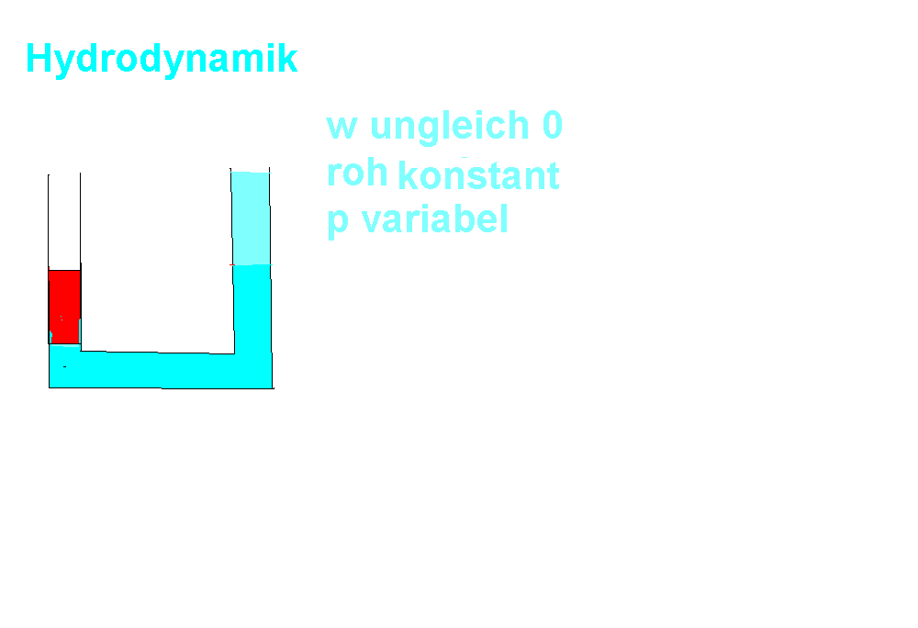

Slide 12
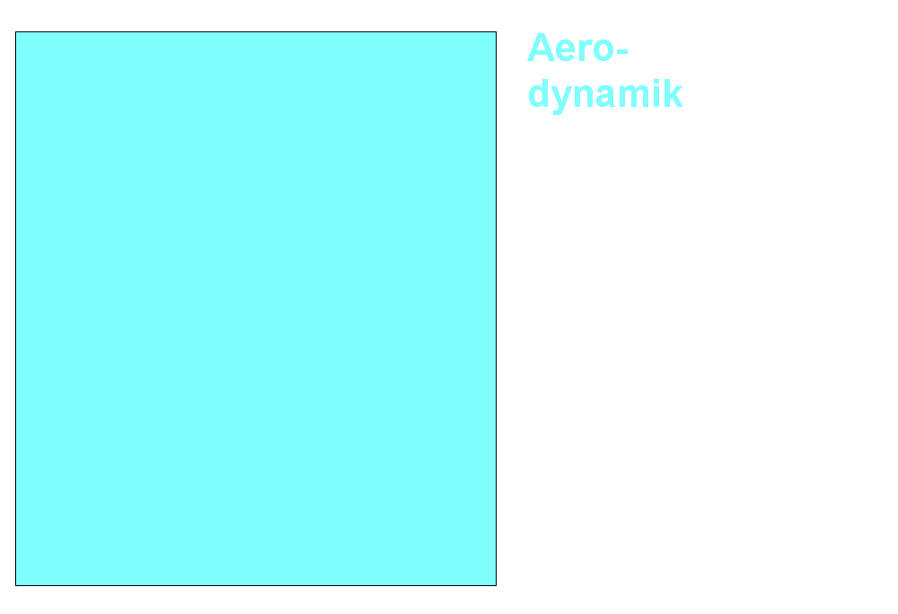

Slide 13
